Slide 1

Ingeniería de Prompts: Cómo Preguntar Para Obtener Mejores Resultados
Técnicas avanzadas para maximizar el potencial de la IA en tu investigación
TECMEDHUB - Universidad Austral de Chile
Ms. Nicolás Baier - Tecnólogo Médico

Slide 2
Agenda (45 minutos)
Introducción y Fundamentos (10 min)
Tipos de Prompting (12 min)
Casos de Uso en Investigación (15 min)
Demostraciones en Vivo (5 min)
Comparativa de Modelos IA (3 min)

Slide 3
1. Introducción: El Problema
Prompts Tipo "Búsqueda de Google" que NO Funcionan
❌ Prompt malo (tipo Google):
machine learning
Resultado: Información genérica, poco útil
❌ Prompt malo (demasiado vago):
ayúdame con mi tesis
Resultado: Respuesta genérica sin valor real

Slide 4

¿Por qué fallan estos prompts?
Falta de especificidad
La IA no sabe qué quieres exactamente
Sin contexto
No tiene información suficiente para ayudar
Sin estructura
No sabe cómo organizar la respuesta
Sin propósito claro
No entiende el objetivo final

Slide 5
GPT ≠ Google: Diferencias Fundamentales
Google es un BUSCADOR:
GPT es un ASISTENTE INTELIGENTE:
Encuentra páginas web existentes
Genera contenido original
Te da links para que leas
Analiza, sintetiza y crea
No genera contenido nuevo
Mantiene conversación contextual
Búsqueda por palabras clave
Entiende instrucciones complejas

Slide 6
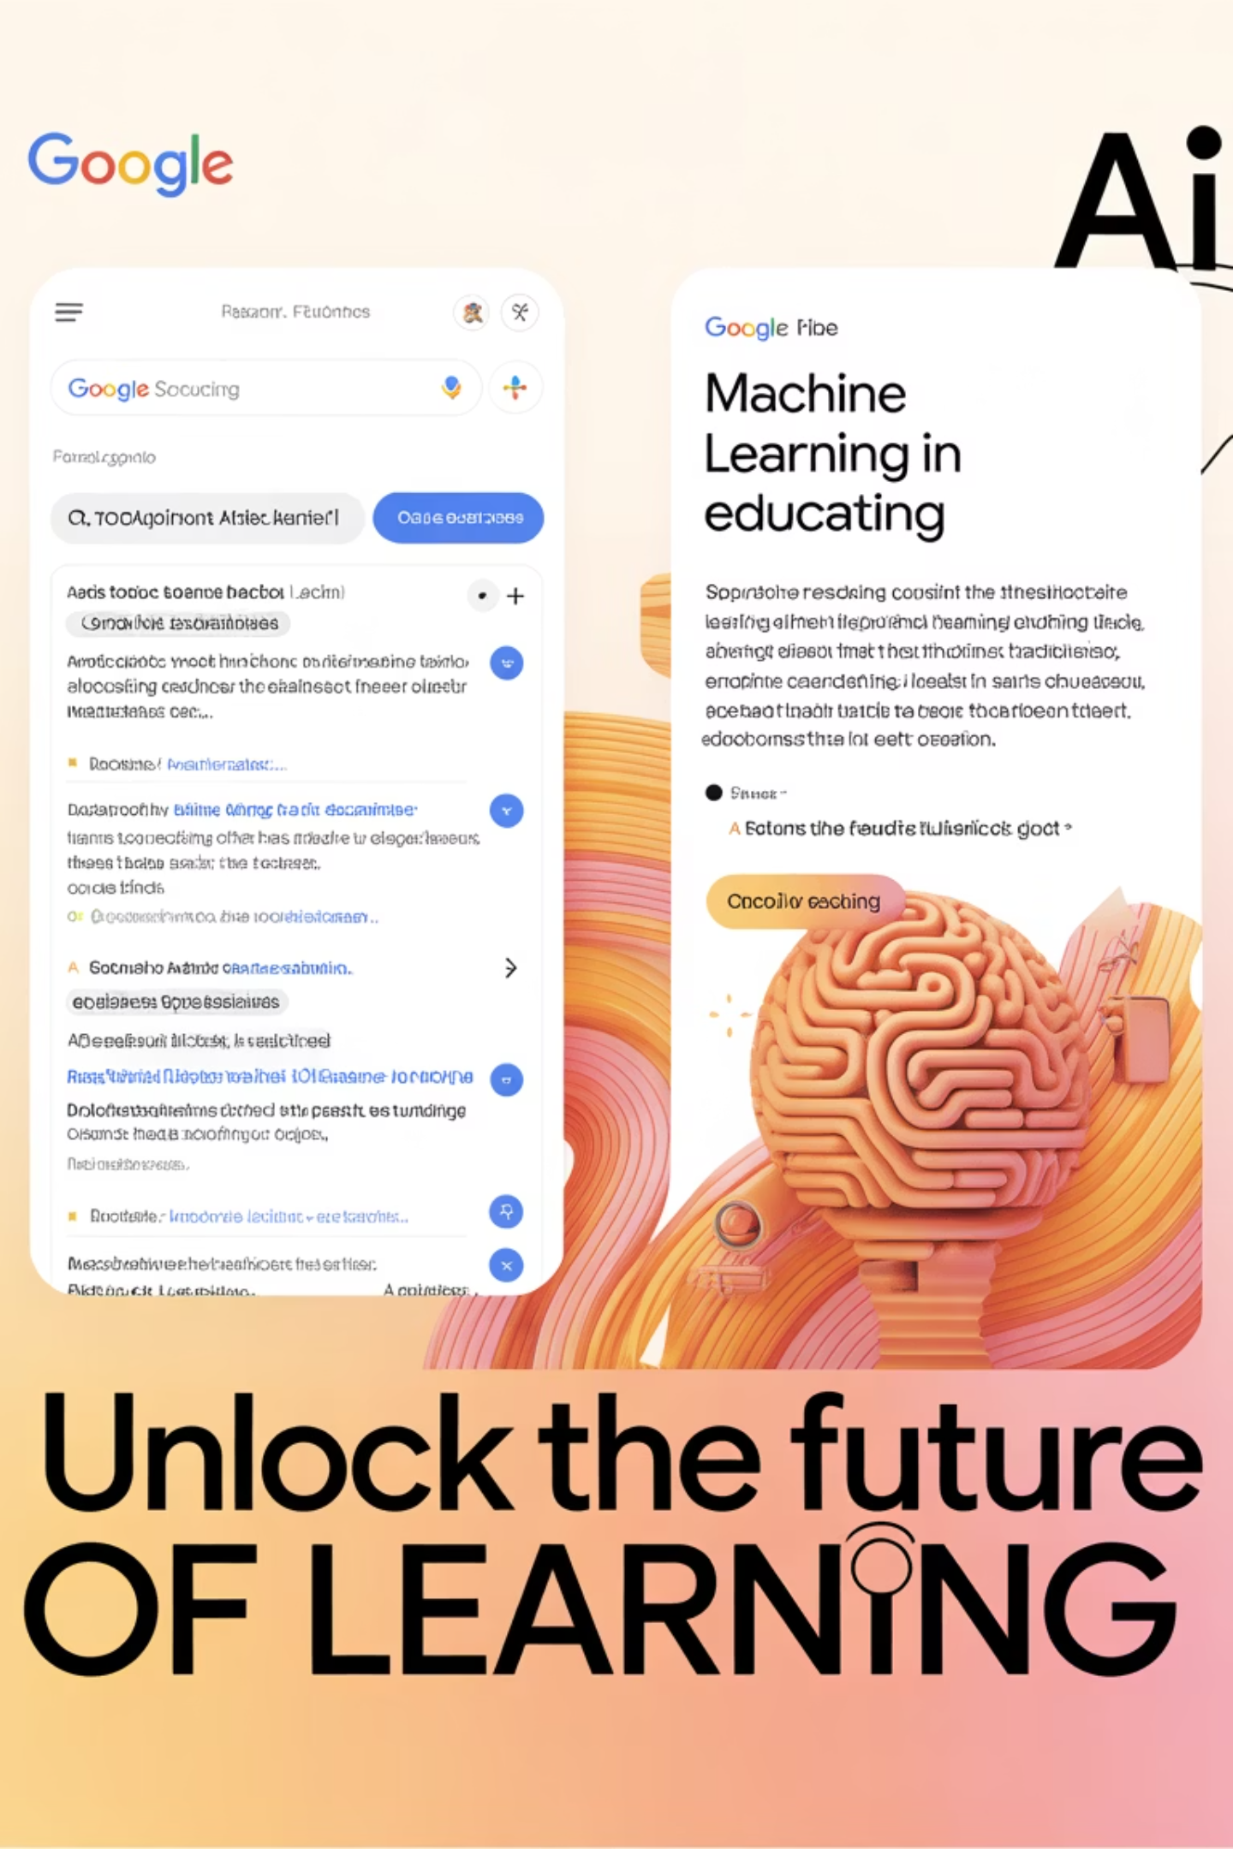


Ejemplo Comparativo
En Google:
"machine learning educación" → Resultado: Lista de enlaces a artículos
En GPT:
"Explica cómo el machine learning está transformando la educación superior, identifica 3 aplicaciones específicas con ejemplos reales y analiza las implicaciones éticas" → Resultado: Análisis personalizado, síntesis original, respuesta estructurada
🔑 Clave: No estás buscando información, estás pidiendo análisis, síntesis y creación

Slide 7

¿Qué es la Ingeniería de Prompts?
Definición
La ingeniería de prompts es el arte y la ciencia de diseñar instrucciones efectivas para obtener resultados óptimos de modelos de IA generativa.
La diferencia es dramática: de respuestas inútiles a herramientas poderosas de investigación

Slide 8





¿Por qué es importante para investigadores?
Eficiencia
Reduce tiempo en tareas repetitivas
Calidad
Mejora la precisión de los resultados
Consistencia
Garantiza resultados reproducibles
Escalabilidad
Permite procesar grandes volúmenes de información

Slide 9
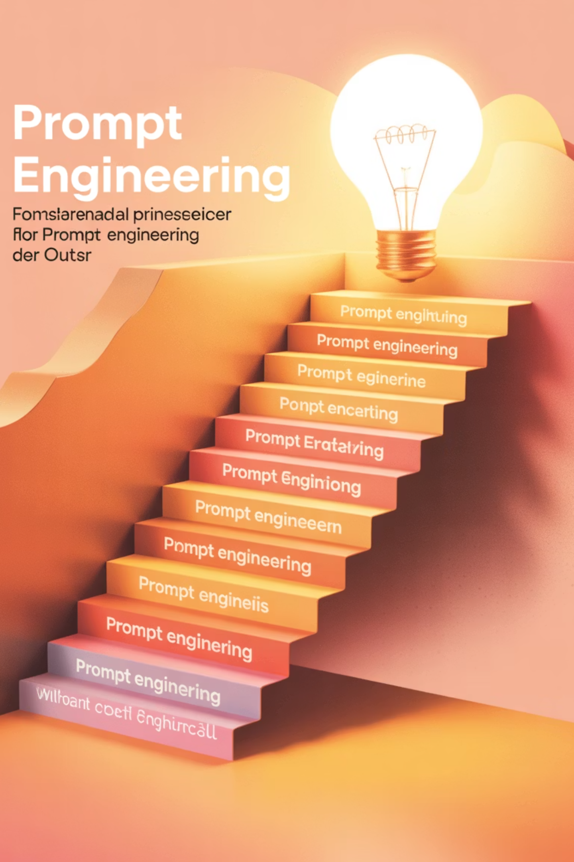
Principios Fundamentales
Claridad
Instrucciones específicas y directas
Contexto
Proporcionar información relevante
Estructura
Organizar la información lógicamente
Iteración
Refinar y mejorar continuamente

Slide 10
2. Tipos de Prompting
2.1 Prompting Básico
Definición: Instrucciones directas y simples
Base técnica:
Utiliza el conocimiento pre-entrenado del modelo
Sin ejemplos ni contexto adicional
Efectivo para tareas conocidas y bien definidas
Cuándo funciona: Preguntas directas, definiciones, explicaciones básicas
Ejemplo:
Explica el concepto de sostenibilidad ambiental en 200 palabras.

Slide 11

2.2 Zero-Shot Prompting
Definición: Pedir una tarea sin ejemplos previos
Ejemplo:
Base técnica:
Analiza las ventajas y desventajas del trabajo remoto desde una perspectiva organizacional. Estructura tu respuesta en: introducción, ventajas, desventajas y conclusión.
Aprovecha capacidades emergentes de modelos grandes
El modelo generaliza desde su entrenamiento
Funciona por transferencia de conocimiento entre dominios
Por qué funciona: Los LLMs han visto patrones similares durante entrenamiento

Slide 12
2.3 Few-Shot Prompting
Definición: Proporcionar ejemplos para guiar la respuesta
Base técnica:
In-context learning: El modelo aprende el patrón de los ejemplos
No requiere reentrenamiento, solo contexto
Basado en matching de patrones y analogías
Por qué es potente: Los ejemplos "enseñan" el formato y estilo deseado
Ejemplo:
Clasifica estos títulos de investigación por área académica: Ejemplo 1: "Impacto de las redes sociales en la salud mental adolescente" → PsicologíaEjemplo 2: "Algoritmos de machine learning para predicción climática" → Ciencias de la Computación
Ahora clasifica: - "Análisis de políticas públicas en educación superior" - "Microbioma intestinal y enfermedades autoinmunes"

Slide 13
2.4 Chain-of-Thought (CoT)
Definición: Pedir al modelo que muestre su razonamiento paso a paso
Base técnica:
Ejemplo:
Descomposición de problemas complejos en pasos simples
Evalúa la metodología de este estudio paso a paso:
Activa rutas de razonamiento en el modelo
"Estudio: Se encuestaron 50 estudiantes universitarios sobre sus hábitos de estudio mediante un cuestionario online enviado por WhatsApp. Se concluyó que el 80% prefiere estudiar de noche."
Reduce errores al hacer explícito el proceso
Fundamento científico: Wei et al. (2022) - mejora significativa en tareas de razonamiento
Cuándo es crítico: Problemas matemáticos, análisis lógico, evaluaciones complejas
Analiza: 1) Tamaño de muestra, 2) Método de recolección, 3) Posibles sesgos, 4) Validez de conclusiones.

Slide 14
2.5 Role-Playing
Definición: Asignar un rol específico al modelo
Base técnica:
Ejemplo:
Priming contextual: Activa conocimiento especializado
Actúa como un revisor experto de una revista científica de alto impacto. Evalúa esta propuesta de investigación: "Título: Efectos de la música clásica en la productividad laboral Metodología: Experimento con 20 participantes escuchando Mozart vs silencio Hipótesis: La música clásica mejora la productividad en un 25%" Proporciona feedback constructivo sobre: diseño experimental, tamaño de muestra y viabilidad.
Restricción de dominio: Limita respuestas a expertise específico
Simulación de perspectiva: El modelo adopta un "marco mental"
Por qué funciona: Los LLMs han absorbido patrones de comunicación por profesión
Beneficio clave: Respuestas más precisas y con terminología apropiada

Slide 15




Bases Técnicas Fundamentales
¿Por qué funcionan estas técnicas?
Arquitectura Transformer
Mecanismo de atención permite enfocarse en partes relevantes
Contexto posicional da importancia a ejemplos y estructura
Entrenamiento masivo
Millones de ejemplos de cada tipo de tarea
Patrones implícitos de comunicación profesional y académica
Emergencia
Capacidades que surgen al escalar el modelo
Transferencia de conocimiento entre dominios

Slide 16





Principio Clave: Más Contexto = Mejor Rendimiento
Jerarquía de efectividad (menor a mayor):
Prompting básico
Zero-shot con estructura
Few-shot con ejemplos
Chain-of-thought
Role-playing + CoT + Few-shot
💡 Regla práctica: Combinar técnicas para tareas complejas

Slide 17

3. Casos de Uso en Investigación
3.1 Revisión de Literatura
Técnica: Síntesis y Análisis
Actúa como un investigador experto.
Analiza estos 3 abstracts sobre inteligencia artificial en educación y identifica: 1. Metodologías utilizadas 2. Hallazgos principales 3. Gaps de investigación 4. Tendencias emergentes [Insertar abstracts aquí]
📍 Demostración práctica

Slide 18

3.2 Análisis de Datos Textuales
Técnica: Análisis Temático
Analiza estas 5 respuestas de entrevistas sobre experiencias de aprendizaje online.
Identifica: - Temas recurrentes - Patrones de respuesta - Citas representativas para cada tema - Posibles categorías para codificación Respuestas: [Insertar respuestas de entrevista]
📍 Demostración práctica: Usar datos de ejemplo

Slide 19

3.3 Generación de Hipótesis
Técnica: Razonamiento Inductivo
Basándote en estos hallazgos preliminares sobre uso de tecnología en adultos mayores: - 65% reporta dificultades con interfaces complejas - 78% prefiere instrucciones paso a paso - 45% abandona aplicaciones tras primer error Genera 3 hipótesis específicas y testeables para futura investigación. Para cada hipótesis, sugiere: 1. Variables independientes y dependientes 2. Método de investigación apropiado 3. Medidas de resultado

Slide 20

3.4 Mejora de Escritura Académica
Técnica: Revisión Estructurada
Texto original:
Resultado esperado:
"La tecnología ha cambiado mucho la educación. Muchos estudios han investigado esto. Algunos dicen que es bueno, otros que es malo. Este estudio quiere ver qué pasa con los estudiantes cuando usan tablets."
Instrucción:
Mejora: claridad, precisión, lenguaje académico y estructura lógica.

Slide 21

3.6 Creación de Material Educativo
Técnica: Diseño Instruccional
Crea una actividad de aprendizaje sobre "Gestión de proyectos ágiles" para profesionales que incluya: 1. OBJETIVO DE APRENDIZAJE: Específico y medible 2. CASO PRÁCTICO: Empresa de software con deadlines ajustados 3. SIMULACIÓN: Ejercicio de sprint planning (45 min) 4. HERRAMIENTAS: Templates y checklists prácticos 5. EVALUACIÓN: Criterios de éxito del proyecto
Audiencia: Profesionales con 2-5 años de experiencia
Modalidad: Presencial, 2 horas

Slide 22
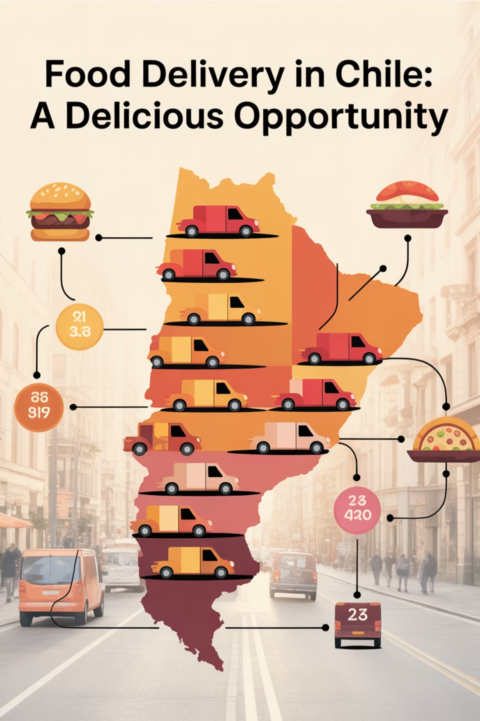
3.7 Investigación de Mercado y Tendencias
Técnica: Análisis de Oportunidades
Analiza el mercado de aplicaciones de delivery de comida en Chile para: CONTEXTO: Startup que evalúa ingresar al mercado de Valdivia COMPETENCIA: Uber Eats, Rappi, PedidosYa PRESUPUESTO: $100,000 USD para primer año
Proporciona: 1. TAMAÑO DE MERCADO: Potencial de usuarios y pedidos/mes 2. ANÁLISIS COMPETITIVO: Fortalezas/debilidades de competidores 3. DIFERENCIACIÓN: 3 propuestas de valor únicas 4. ESTRATEGIA DE ENTRADA: Plan de lanzamiento y crecimiento 5. PROYECCIÓN FINANCIERA: Ingresos estimados primer año Incluye fuentes para verificar datos.

Slide 23
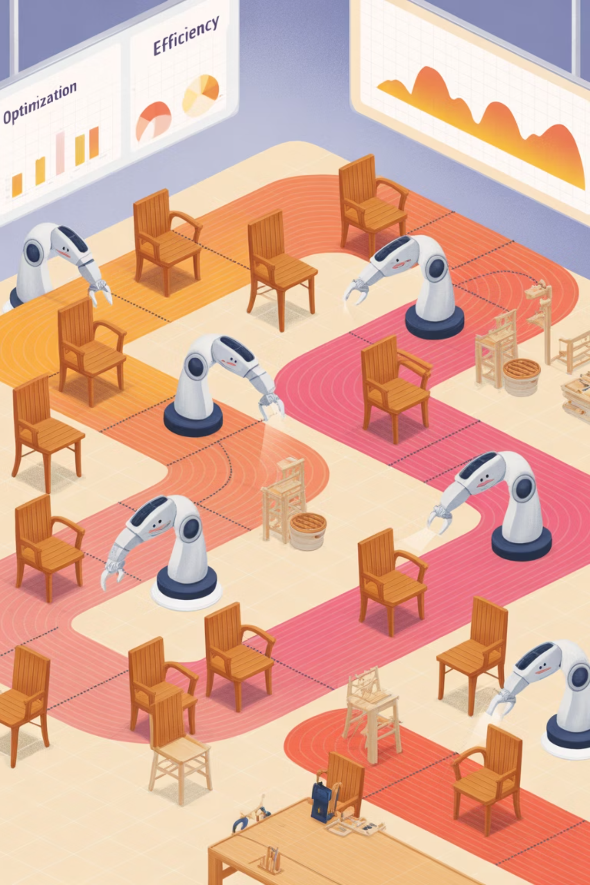
3.8 Ingeniería de Procesos y Optimización
Técnica: Análisis de Sistemas
SITUACIÓN ACTUAL:
Producción: 50 muebles/día
Tiempo promedio: 8 horas por mueble
12 trabajadores en planta
20% productos con defectos menores
Inventario: 30 días de stock promedio
OBJETIVO:
Aumentar producción 30% y reducir defectos al 10%
ANÁLISIS REQUERIDO:
MAPEO DE PROCESOS: Identifica cuellos de botella
TECNOLOGÍAS: Automatización aplicable (CNC, robots)
LAYOUT: Redistribución óptima de planta
CONTROL DE CALIDAD: Sistema de inspección mejorado
IMPLEMENTACIÓN: Cronograma y ROI esperado

Slide 24


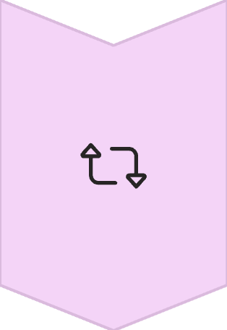
4. Demostraciones en Vivo
Demostración 1: Evolución de un Prompt (3 min)
Mostraremos la transformación de un prompt básico a uno optimizado:
Prompt Inicial (malo):
Analiza este texto
Prompt Mejorado (versión 1):
Analiza este artículo académico sobre cambio climático e identifica los argumentos principales

Slide 25

Prompt Optimizado (versión final)
Actúa como un investigador experto en ciencias ambientales.
Analiza este artículo sobre cambio climático y proporciona: 1. ARGUMENTO PRINCIPAL: Una oración que resuma la tesis central 2. EVIDENCIA CLAVE: 3 datos o estudios más relevantes citados 3. METODOLOGÍA: Tipo de investigación utilizada4. LIMITACIONES: Posibles debilidades del estudio 5. RELEVANCIA: Por qué es importante para el campo
Formato: Usa viñetas y sé conciso pero preciso.
🎯 Ejecutaremos los 3 prompts con el mismo texto para mostrar la diferencia

Slide 26
Demostración 2: Comparación de Técnicas (2 min)
Mostraremos el mismo análisis con diferentes técnicas:
Usaremos un abstract para demostrar:
Zero-shot vs Few-shot
Con y sin Chain-of-Thought
Role-playing vs prompt directo

Slide 27
5. Mejores Prácticas
Template de Investigación
ROL:
CONTEXTO:
[Especificar expertise]
[Información de fondo]
TAREA:
FORMATO:
[Instrucción específica]
[Estructura deseada]
CRITERIOS:
EJEMPLOS:
[Estándares de calidad]
[Si aplica]

Slide 28
⚠️ Advertencias Críticas Antes de Continuar
Los LLMs NO son Perfectos
🚨 ALUCINACIONES: Los modelos pueden inventar información que suena convincente pero es falsa
Citas académicas inexistentes
Datos estadísticos incorrectos
Referencias bibliográficas falsas
📊 Ejemplo real: "El 73% de los estudiantes prefiere el aprendizaje virtual según Smith et al. (2023)" → Estudio completamente inventado

Slide 29
Limitaciones Fundamentales
🔍 SIEMPRE verificar:
❌ Nunca usar IA para:
Referencias y citas
Generar bibliografías sin verificar
Datos estadísticos
Crear datos estadísticos
Hechos específicos
Hacer diagnósticos médicos
Fechas y números
Tomar decisiones éticas críticas

Slide 30
Regla de Oro para Investigadores
La IA es un ASISTENTE, no una AUTORIDAD
✅ SÍ usar para:
❌ NO usar como:
Estructurar ideas
Fuente primaria de información
Mejorar redacción
Reemplazo del pensamiento crítico
Analizar patrones en datos reales
Generador de "hechos" sin verificar
Generar hipótesis para verificar

Slide 31

Consideraciones Éticas
Transparencia
Siempre declarar el uso de IA en investigación
Documentar prompts utilizados
Verificar información crítica
Limitaciones
La IA no reemplaza el pensamiento crítico
Puede generar información incorrecta
Sesgos en los datos de entrenamiento

Slide 32

6. Comparativa de Modelos de IA
Leyenda de Características
🔍 Búsqueda Web: Acceso a información en tiempo real
📁 Análisis Archivos: Capacidad de procesar documentos subidos
🧠 Pensamiento Profundo: Modelos especializados en razonamiento paso a paso

Slide 33
Tabla Comparativa Completa
Modelo
Fortalezas
Mejor para
Búsqueda Web
Análisis Archivos
Pensamiento Profundo
Acceso y Precios
ChatGPT
Versátil, plugins, deep research
Tareas generales, escritura
✅ SearchGPT, Deep Research
✅ Múltiples formatos
✅ o1, o3-mini (razonamiento)
Gratis (GPT-4o mini) / $20/mes (Plus)
Claude
Textos largos, ética sólida, artifacts
Análisis documentos extensos
✅ Web search (2025)
✅ Hasta 200MB
❌ No especializado
Gratis (límites diarios) / $20/mes (Pro)
Grok
Tiempo real, información X/Twitter
Tendencias actuales, análisis datos
✅ DeepSearch, DeeperSearch
✅ Múltiples archivos
✅ Think Mode, Big Brain
$8/mes (X Premium) / $16-30/mes (Premium+)

Slide 34
Tabla Comparativa (continuación)
Modelo
Fortalezas
Mejor para
Búsqueda Web
Análisis Archivos
Pensamiento Profundo
Acceso y Precios
Gemini
Integración Google, multimodal
Ecosistema Google, investigación
✅ Google Search nativo
✅ Docs, PDFs, imágenes
✅ 2.5 Pro Deep Think
Gratis (2.5 Flash) / $20/mes (AI Pro)
Meta AI
Open source, multimodal, memoria
Desarrollo local, personalización
✅ Bing Research/Search
✅ Imágenes, videos
✅ Llama 4 Reasoning (próximo)
Completamente Gratuito
DeepSeek
Código, matemáticas, costo-eficiente
Programación, análisis lógico
✅ Búsqueda integrada
✅ Múltiples formatos
✅ R1 (razonamiento)
Gratis completo / API $0.0008/1K tokens

Slide 35
Tabla Comparativa (final)
Modelo
Fortalezas
Mejor para
Búsqueda Web
Análisis Archivos
Pensamiento Profundo
Acceso y Precios
Kimi
2M tokens, análisis masivo
Documentos ultra-largos
✅ 100+ sitios web
✅ 50 archivos simultáneos
✅ k1.5 reasoning
Completamente Gratuito
Qwen
Multimodal, 119 idiomas
Tareas académicas multilingües
✅ Capacidades web
✅ Omnidocument parsing
✅ Thinking/Non-thinking modes
Gratis / API variable
Llama 3
Open source, personalizable
Uso local, investigación técnica
❌ Depende implementación
✅ Según implementación
✅ Versiones especializadas
Completamente Gratuito
MiniMax
Multimodal, video, 4M tokens
Análisis multimedia extenso
✅ Capacidades web
✅ Video, imagen, documentos
✅ Razonamiento avanzado
Acceso Limitado

Slide 36
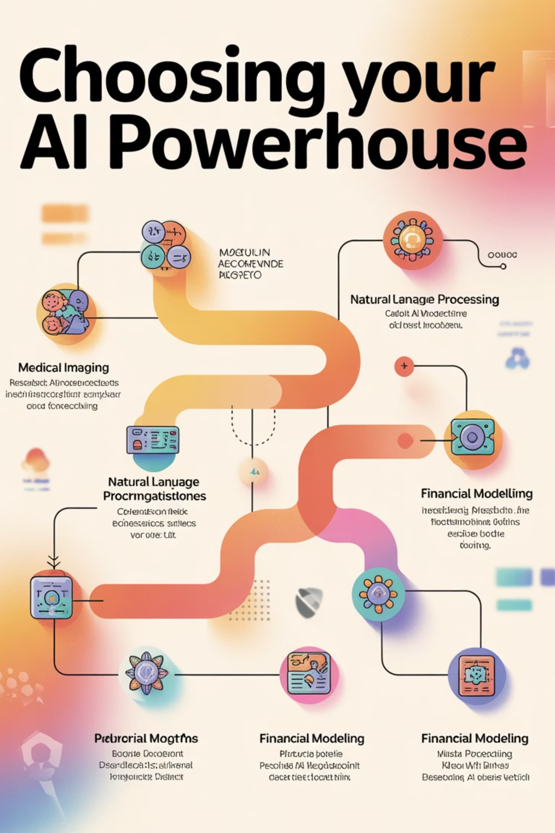







Recomendaciones por Tipo de Investigación
Análisis de Literatura Extensa
Kimi (2M tokens) > Claude > Gemini (1M tokens)
Escritura Académica
ChatGPT > Claude > Gemini
Análisis de Datos/Código
DeepSeek > Meta AI (Llama 4) > ChatGPT
Información Actual
Grok > Gemini (Google Search) > Meta AI (Bing)
Documentos Multimedia
Meta AI (multimodal) > MiniMax > Gemini
Razonamiento Complejo
DeepSeek R1 > Gemini 2.5 Pro Deep Think > ChatGPT o1
Integración Ecosistemas
Gemini (Google) > ChatGPT (Microsoft) > Meta AI (Facebook/Instagram)

Slide 37
Takeaways Clave
1
La especificidad es poder
Prompts detallados = mejores resultados
2
Itera y mejora
El primer prompt rara vez es el mejor
3
Contexto es crucial
Proporciona información relevante
4
Verifica siempre
La IA es una herramienta, no una verdad absoluta
5
Documenta tu proceso
Transparencia en el uso de IA

Slide 38
Próximos Pasos
Practica con tus propios datos de investigación
Experimenta con diferentes modelos de IA
Comparte técnicas exitosas con colegas
Mantente actualizado con nuevas herramientas
Recursos Útiles
Biblioteca de prompts: https://prompts.chat/
Repositorio con presentación: https://github.com/debaq/Pres-prompts
Comunidades: Reddit r/ChatGPT, Discord especializados

Slide 39
¿Preguntas?
Contacto:
Ms. Nicolás Baier
TECMEDHUB - Universidad Austral de Chile
Email: david.avila@uach.cl
¡Gracias por su atención!

